Slide 1

Презентация «Василий Суриков»
к уроку изобразительного искусства в 7 классе
«Историческая тема в искусстве.
Творчество В.И.Сурикова»
Автор:
Клац Н.А. –
учитель ИЗО и черчения
МОУ Артемовская СОШ

Slide 2

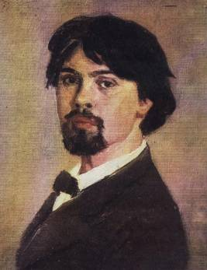
Василий Суриков

Slide 3
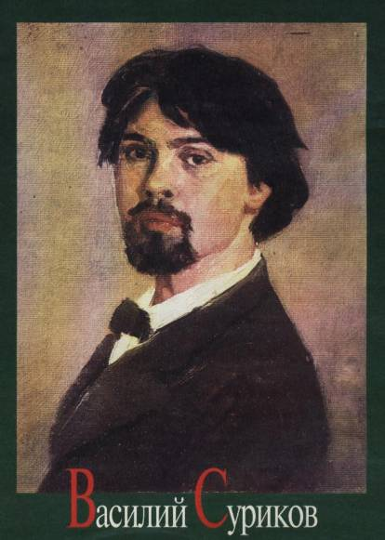
Гениальным живописцем минувших эпох, художником, обладавшим гениальным даром прозрения, умевшим в своих грандиозных трагедиях установить таинственную связь между днем нынешним и ушедшим в вечность, называют исторического живописца Василия Ивановича Сурикова.

Slide 4
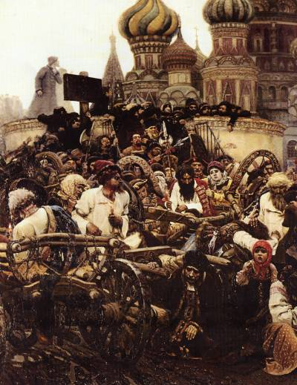
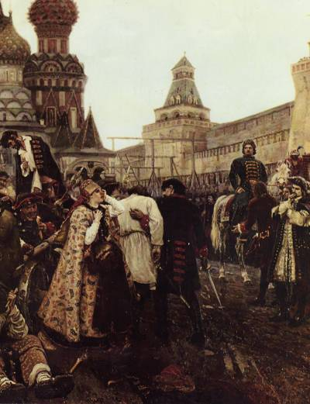
Василий Суриков. Утро стрелецкой казни. 1881. Холст, масло. 218х379

Slide 5
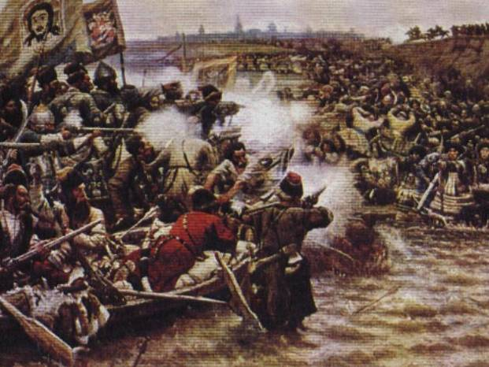
Покорение Сибири Ермаком. 1895. Холст, масло.
Когда Ермак пришёл с Дона отвоевать Сибирь у татарского хана Кучума, в его войске был есаул, по фамилии Суриков.
Казаки осели в Сибири на Енисее, где был построен острог Красноярск.

Slide 6
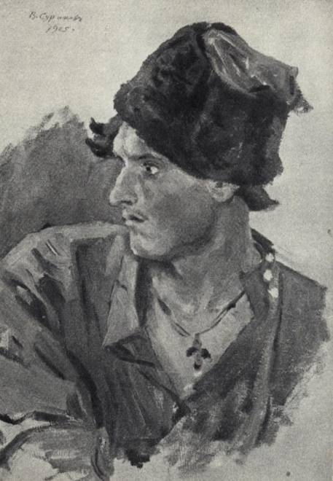
Сын Петра Сурикова есаул Пётр Кривой вырастил сына Ивана и внука Василия. У этого Василия Сурикова был опять же сын Иван и опять – внук Василий, которому суждено было стать художником.

Slide 7
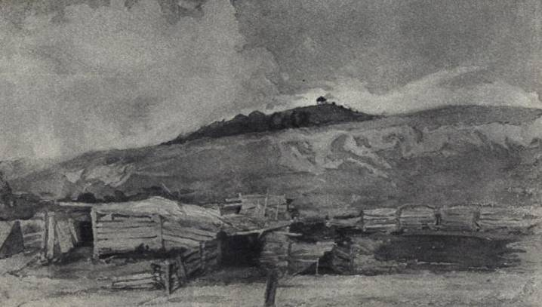
Окраина села Торгошина, с караульной башней на бугре. Василий Иванович рисовал ее, уже будучи студентом Академии.
Казачка Прасковья Фёдоровна Торгошина – мать будущего художника, характера была неразговорчивого, даже сурового.
Она обладала богатой фантазией, сама придумывала узоры для вышивки ковров и шалей и часто вплетала в узор увиденные в природе мотивы трав и цветов.

Slide 8
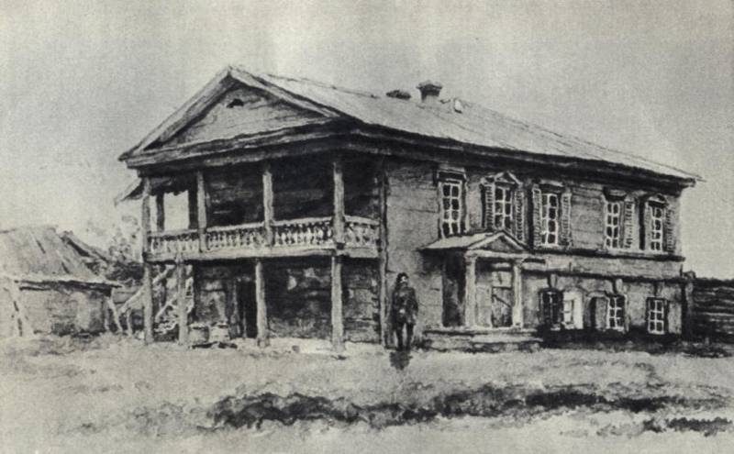
Дом на Благовещенской улице. Теперь в этом доме Музей имени Сурикова.
Здесь 12 января 1848 года и родился мальчик Василий, здесь провёл он первые пять лет своей жизни.

Slide 9
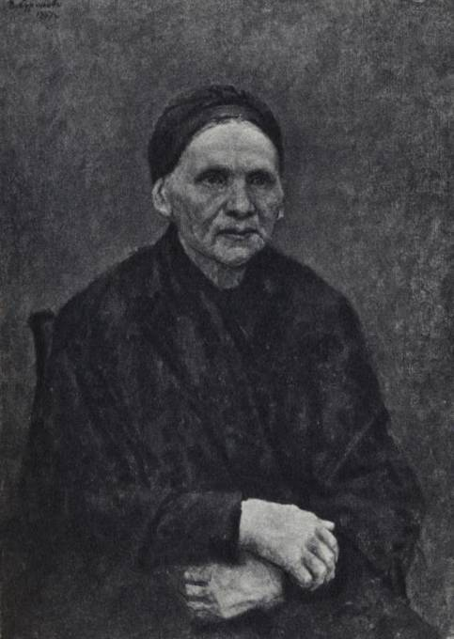
Портрет Прасковьи Федоровны Суриковой. Василий Иванович писал его маслом в один из приездов в Красноярск.
Подле матери Прасковьи Фёдоровны жилось интересно.

Slide 10
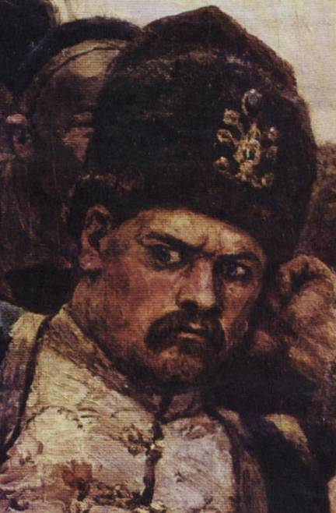
Герои произведений В.И. Сурикова часто походят на его дедов
Дедов по многочисленной родне у Васи было много.
Об одном из них, полковом атамане Александре Степановиче Сурикове, с лицом «темным, как голенище», о его силе непомерной ходили легенды.

Slide 11
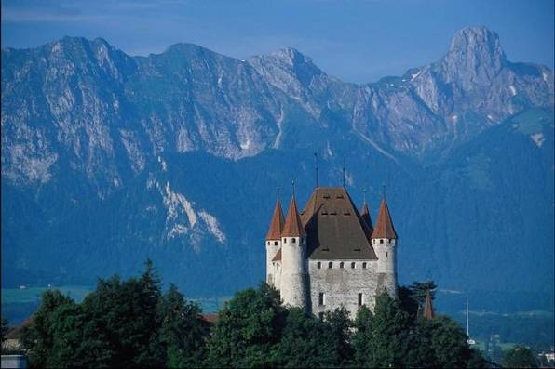
Были у Васи двое любимых дядей – отцовы братья. Один, по имени Марк, а другой, как и Васин отец, - Иван.
Кавказ. Современный вид.
Дядя Иван Васильевич жизнь прожил интересно. Довелось ему сопровождать одного декабриста из Сибири на Кавказ. Вернулся он с Кавказа с подарком от декабриста – дорогой шашкой – и полный восхищенья Лермонтовым, с которым там встретился.

Slide 12
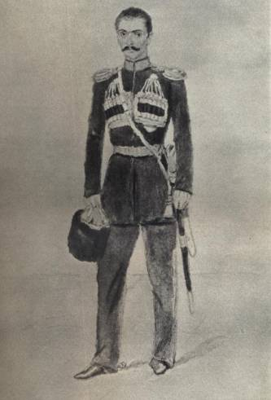
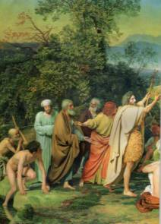
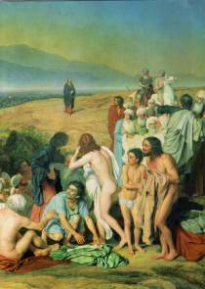
Дядя Марк Васильевич тоже стремился к культуре, выписывал журналы «Современник» и «Новоселье». Он знал обо всём в мире искусства: рассказывал, что из Рима вернулась картина Иванова «Явление Христа народу» или что в Питере открыли Исаакиевский собор.
Портрет любимого дяди, Марка Васильевича. Суриков рисовал эту акварель с фотографии, через семнадцать лет после смерти дяди.
Иванов. «Явление Христа народу».

Slide 13
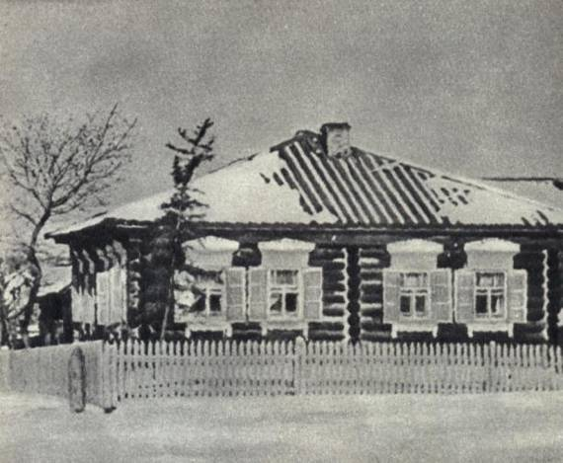

Видно, в роду Суриковых была склонность к «грудной болезни». В 1854 году Иван Васильевич почувствовал себя больным и для поправки здоровья попросился на службу в село.
«Сижу сегодня вечером и вспоминаю мое детство. Помнишь ли ты, мамаша, как мы в первый раз поехали в Бузим, мне тогда пять лет было. Приехавши в Бузим, мы остановились у Матониных. Как старуха пекла калачи на поду и говорила: «Кушай, кушай, Вася, пощё не ешь?» И многое, многое иногда припоминаю!..»
Дом в Сухобузимском, в котором жили Суриковы. Он сложен из бревен лиственницы и стоит до сих пор.

Slide 14
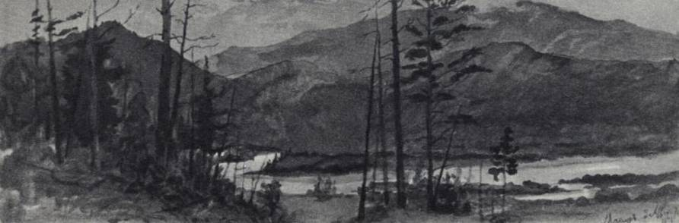
Одна из первых акварелей
Васе исполнилось восемь лет – пора учиться, а в Бузиме школы не было. Решили отвезти его в Красноярск к крёстной матери – Ольге Матвеевне Дурандиной, которая с радостью приняла крестника.

Slide 15
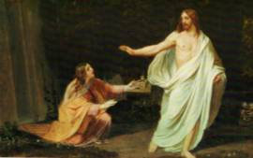
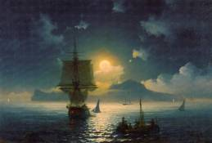
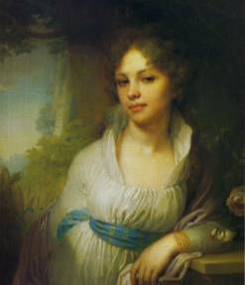
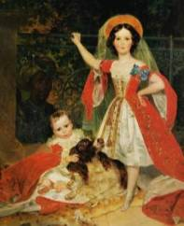
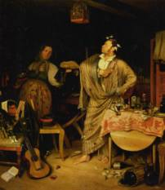
Самый любимый урок – рисование. К нему Вася готовился заранее: оттачивал карандаши, запасался резинками, красками, альбомами.
Учитель рисования Николай Васильевич Гребнев совсем не похож на всех других. Человек спокойный, тихий, никогда не кричит, не хлопает линейкой по пальцам, не бранится.

Slide 16
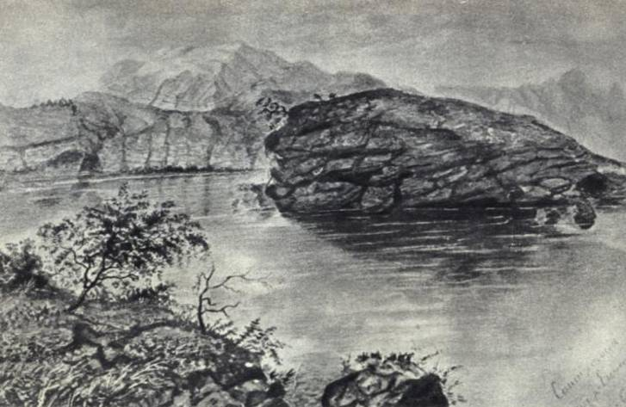
Одна из первых акварелей с натуры . Енисейский пейзаж.
С Гребневым Вася крепко подружился. Вместе они ходили на Часовенную гору, писали акварелью Красноярск, что раскинулся под ними. Вместе ездили на Енисей, к горным кряжам – Столбам, в тайгу. И понемногу приучался Вася рисовать с натуры.

Slide 17
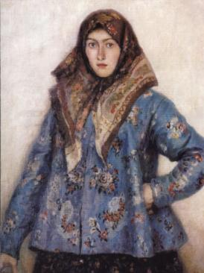
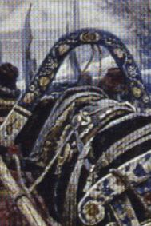
Фрагмент картины «Боярыня Морозова»
Вася умел во всё вглядываться. Покроется мать платком, а он глядит, как ложатся складки возле лица. На масленичном гулянье примечал раскрашенные дуги и резные передки у саней, запоминал узор на тюменском ковре, которым крыта чья-нибудь кошева.
Казачка. Портрет Л.Т.Моториной

Slide 18
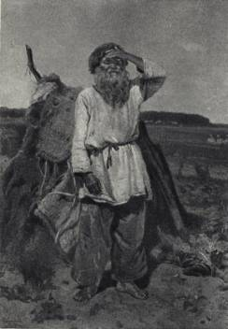
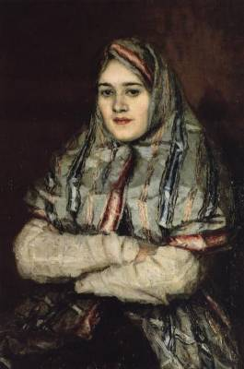
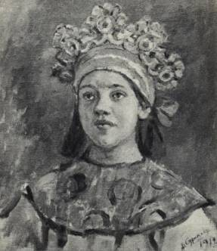
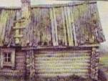
Ничто не ускользало от Васиного жадного глаза, и всё откладывалось в благодарной памяти, чтобы потом, когда придёт время, ожить на холстах под кистью мастера.
Огородник
Горожанка. Портрет А.И.Емельяновой.
Этюд царевны
Изба. Этюд.

Slide 19
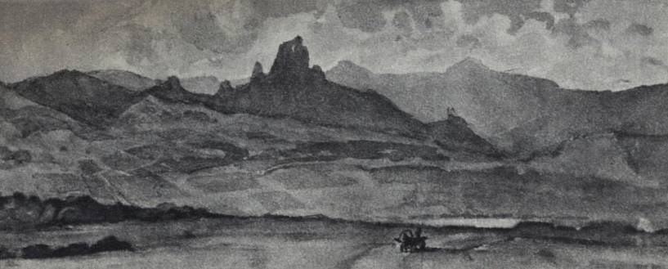
Пришла весна 1861 года. Вася с отличными отметками закончил школу. В день окончания школы заместителю губернатора Родикову была преподнесена акварель, изображавшая букет живых цветов. Старик надел очки и долго, с интересом рассматривал рисунок, потом спросил:«Кто рисовал?»
К нему подвели Васю Сурикова. Старик поглядел на него поверх очков и сказал: «Ты будешь художником».
Сибирские просторы дороги сердцу художника. Вдали Саяны с дремучими лесами, квадраты вспаханных и засеянных полей на склонах…До конца жизни своей Суриков был предан родному краю.

Slide 20
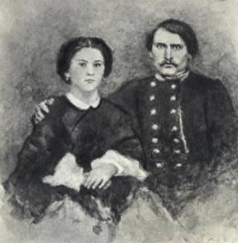
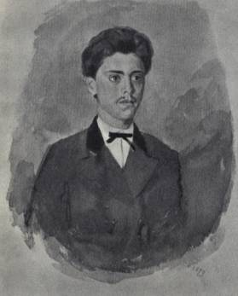
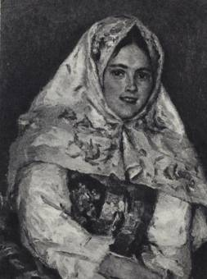
После смерти отца жили трудно, поэтому пришлось Васе бросить училище – надо было зарабатывать на хлеб. Он устроился в губернский совет на должность писца.
Сестра Катя с мужем – Сергеем Виноградовым
Брат Саша
Портрет Е.А.Рачковской

Slide 21
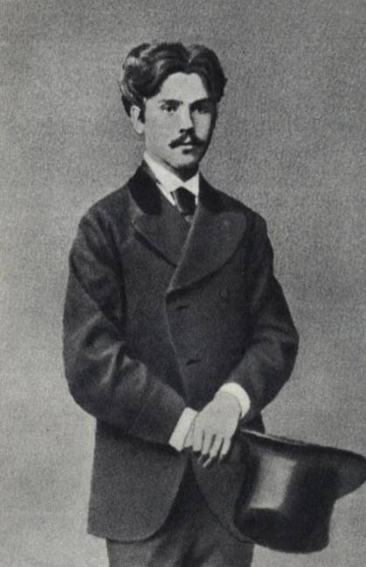
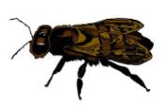
Канцелярская работа сушила Васину душу, он изнывал от тоски, ему хотелось писать, хотелось учиться, но ничего впереди не предвиделось. И вдруг повезло. Помогла… муха!
На какой-то деловой бумаге нарисовал Вася муху, и так точно, что столоначальник решил сыграть шутку и подложил эту бумагу на стол губернатору Павлу Николаевичу Замятину.
Молодой Суриков.

Slide 22
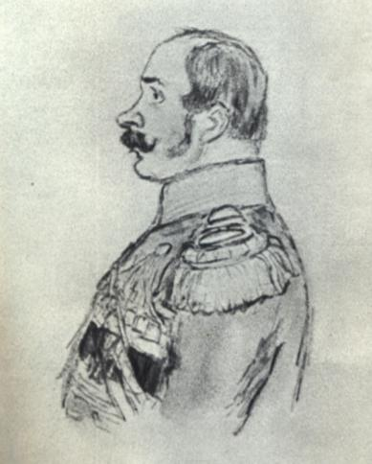
Вася принес губернатору папку со своими рисунками; среди них был акварельный портрет самого Замятина. Все это Замятин отослал в Петербург, в Академию художеств. Через несколько месяцев пришел ответ, что в Академии согласны взять Сурикова в число учеников, но на содержание и дорогу средств отпустить они не могут.
Тот самый портрет Замятина, который Суриков сделал юношей.

Slide 23
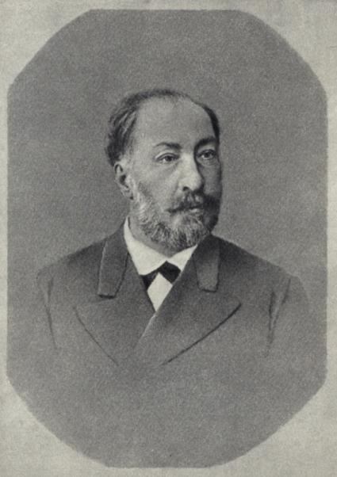
В доме Замятина на званый обед собрались гости. Гости не случайные – самые именитые купцы города, и в их числе городской голова, золотопромышленник Петр Иванович Кузнецов. Видно, судьба молодого Сурикова не на шутку интересовала его, если он обратился к гостям с предложением собрать деньги по подписке и помочь молодому художнику выйти на широкий путь.
П.И.Кузнецов

Slide 24
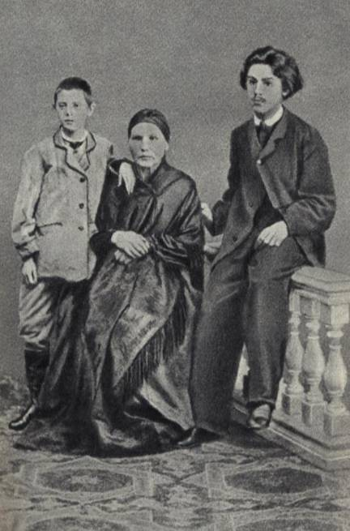
…Казалось, весь мир перевернулся. Вася чувствовал прилив сил, он был полон надежд и какого-то сумасшедшего ликования. Он был готов каждую минуту петь, плясать и смеяться без причины.
Перед отъездом Вася, Саша и Прасковья Федоровна снялись у лучшего фотографа в Красноярске.

Slide 25
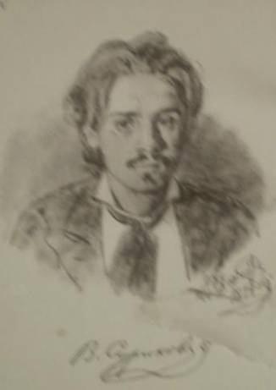
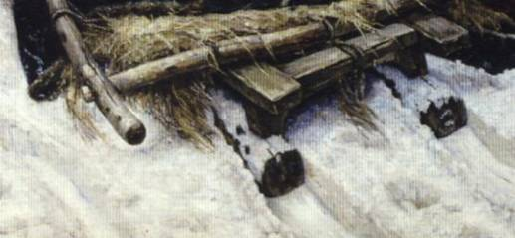
Морозная ночь стояла накануне отъезда Васи в Петербург. Ледяной ветер мел по Благовещенской улице позёмку. В доме Суриковых далеко за полночь в окнах нижнего этажа горел свет, от окна к окну двигалась тень: Прасковья Фёдоровна собирала сына в дальний путь.
Один из первых автопортретов В.И.Сурикова.
Фрагмент «Боярыни Морозовой».

Slide 26
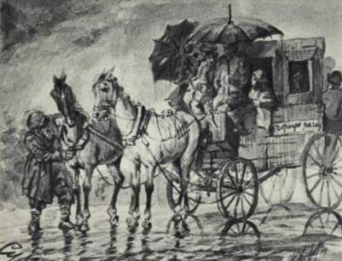
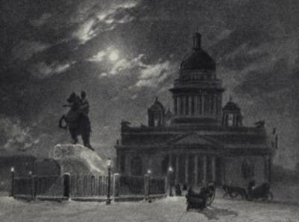
«Краснояры сердцем яры!»
Верная сибирская поговорка! Как бы мог вынести всю горечь провала на экзамене и всю тяжесть ложного положения неопытный юноша, приехавший на чужие средства за пять тысяч вёрст из глухого городка в неприветливую, холодную столицу, если бы не эта «ярость сердца», не упорство и не постоянное внутреннее горение.
Вот в таком дилижансе путешествовал Суриков по Петербургу. Акварель 1871 года.
Памятник Петру I в лунном свете. Масло.

Slide 27
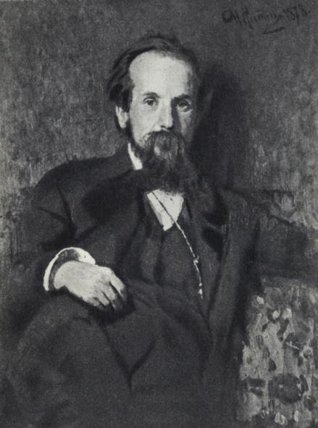
Портрет Павла Петровича Чистякова работы Репина, который тоже был учеником Чистякова.
Двадцатидвухлетним молодым человеком в 1870 году он поступил в Академию художеств, где его главным учителем был Павел Петрович Чистяков – большой мастер рисунка и тонкий знаток живописи.

Slide 28
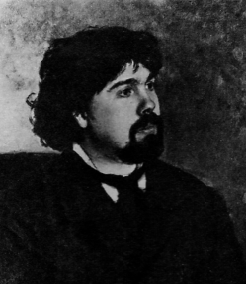
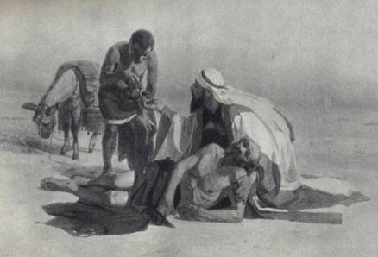
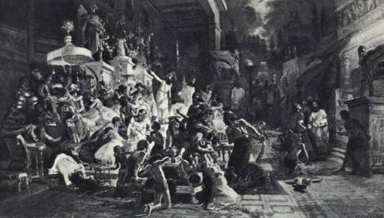
Студент Суриков.
Эта студенческая работа маслом, «Милосердный самарянин», была подарена Суриковым Кузнецову. Ныне картина находится в Красноярской галерее.
«Пир Валтасара» - студенческая работа Сурикова, удостоенная премии.
Во время учёбы Суриков неоднократно участвовал в конкурсах и завоёвывал медали.

Slide 29
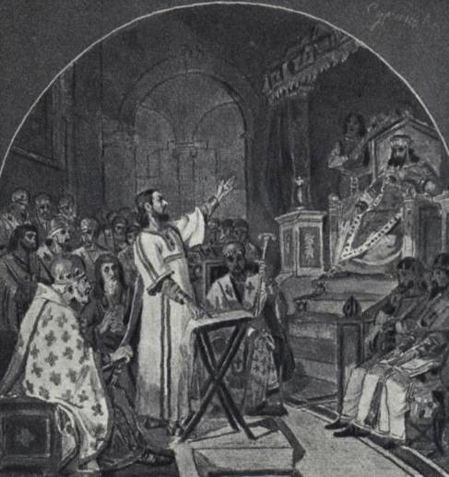
Заканчивая в 1875 году Академию художеств, участвуя в главном академическом конкурсе на золотую медаль, Суриков рассчитывал на право поездки в Европу для продолжения образования. Но Совет Академии не присудил в этот год золотых медалей ни одному из конкурсантов.
Весной 1877 года Суриков переезжает в Москву.
Вот один из эскизов «Вселенских соборов» к росписи храма Христа Спасителя в Москве. Первая большая работа Сурикова после окончания Академии.

Slide 30
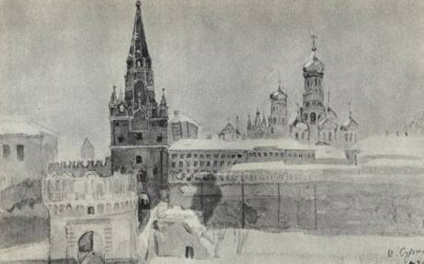
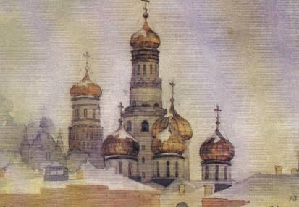
«Я как в Москву переехал, прямо спасён был, - рассказывает Суриков. – Старые дрожжи, как Толстой говорил, поднялись. Москва с её старинными церквями, улицами и площадями и дали ту обстановку, в которой я мог поместить свои сибирские впечатления. Я на памятники как на живых людей смотрел, - расспрашивал их: Вы видели, Вы слышали, Вы свидетели… стены я допрашивал, а не книги».
Василий Иванович страстно любил древние стены и башни Кремля. Эту акварель писал он, приехав в Москву по окончании Академии.
Колокольня Ивана Великого. 1876. Бумага, акварель.

Slide 31
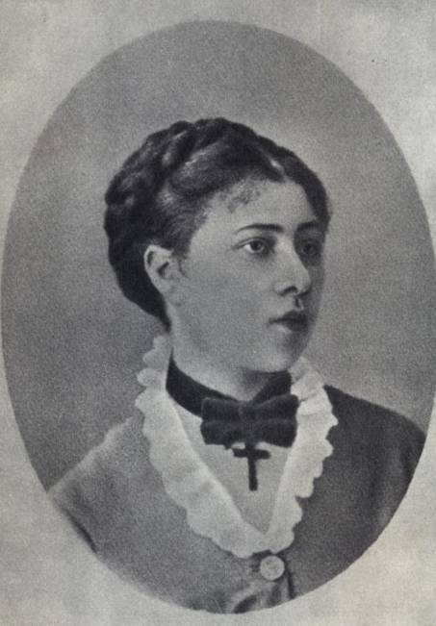
Москва, которую он каждый день после работы в храме обходил и осматривал, пленяла его все больше и больше. В Петербург тянуло только одно – там осталась Лиза Шарэ.
В январе 1878 года ему исполнилось тридцать! Его невеста была на десять лет моложе. Он был счастлив, любим и независим.
Елизавета Августовна Сурикова. Фотография 1870-х годов.

Slide 32
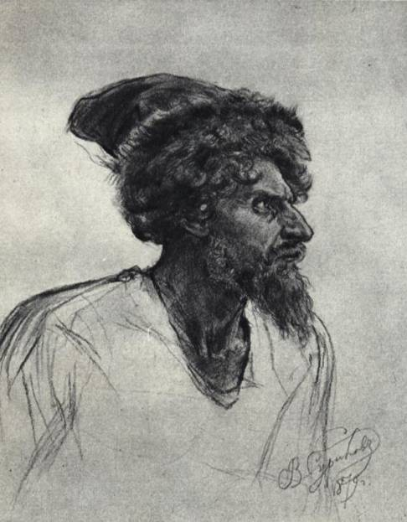
Суриков работал. Он работал непрестанно. Василий Иванович задумал написать картину о стрельцах… Он бродил по музеям, по церквам, заходил в Кремль, в Оружейную палату.
Начались поиски типажей. Репин познакомил его с могильщиком Кузьмой, который здорово подходил для типа рыжего стрельца. Суриков начал рисовать…
Этюд головы рыжего – непокорного стрельца

Slide 33


Каждая деталь пришла из подлинной жизни: будь то втулка колеса, или веревка, заплетенная за грядку телеги, или железные ободья, запачканные осенней грязью; будь то узор платка у матери Рыжего или узор на дуге, - все это надо было выискать, зарисовать с любовью.
Как выразительно написаны руки! Рука стрельчихи, в отчаянии рвущая ворот; рука преображенца, заботливо обхватившая спину обреченного; рука Петра, в гневе сжатая в кулак.

Slide 34



Великолепный портрет молодого Петра, с пламенем в глазах, конвульсивно сжатым ртом…
Для стрелецкой внучки позировала Василию Ивановичу трехлетняя дочка его, Оленька.
Трудно представить себе, что весь правый кусок холста с каретой был пришит к картине позднее, а как совершенно необходимы здесь все, кто изображен в этой группе, с австрийским послом во главе!

Slide 35



Первый день марта 1881 года пришелся на хмурое петербургское воскресенье. В десять часов утра на Невском в доме Юсуповых открылась девятая передвижная выставка.

Slide 36


После многоголосой и многолюдной картины «Утро стрелецкой казни» Суриков погрузился в трагедию Петровского любимца, его верного сподвижника Меншикова. «Меншиков в Берёзове» по накалу бушующих, но не вырывающихся наружу страстей самая шекспировская из исторических трагедий художника.
Вот один из самых первых набросков композиции картины «Меншиков в Березове».

Slide 37



Поиски образа Меншикова. Набросок акварелью.
Интересно проследить, как рождался образ Меншикова: от портрета отставного учителя Невенгловского – к Меншикову, вписанному в картину.
Елизавета Августовна позирует для старшей княжны – Марии Меншиковой.

Slide 38


Картина была представлена на одиннадцатой передвижной выставке. Критики обрушились на Сурикова со всей резкостью: - Плохо нарисовано! Но понял Сурикова Репин. Понял и любимый профессор Чистяков…
Меншиков в Березове. 1883. Холст, масло. 169х204.
Третьяков купил «Меншикова». Это дало возможность Сурикову уехать на целый год за границу в путешествие, о котором он давно мечтал.

Slide 39


Суриков писал домой:
«Париж, 4/16 ноября 1883
Здравствуйте, милые мама и Саша! Я в настоящее время живу в Париже, вот уже целый месяц, останусь здесь недели две, а потом поеду в Италию… Был проездом в Берлине, Дрездене, Кельне и других городах на пути в Париж. Останавливался там тоже по нескольку дней, где есть картинные галереи. Жизнь уже совсем не похожа на русскую. Другие люди, обычаи, костюмы – все разное. Очень оригинальное. Хотя я оригинальнее Москвы не встретил ни одного города по наружному виду…»
Автопортрет акварелью из дорожного альбома. Интересно, что в Париже Василий Иванович надел русскую косоворотку и писал себя в зеркале, поэтому ворот слева направо.
Девочки Суриковы любили играть в путешественниц.

Slide 40



Флорентийский пейзаж писал Суриков акварелью, непрерывно путешествуя с этюдником.
Эта акварель помпейской улицы написана так, словно Суриков был там теперь, - настолько свежа и свободна форма и манера исполнения.
Вот еще одна акварель: исполненный величия собор Петра в Риме. Он снаружи нравился Сурикову гораздо больше, чем внутри.

Slide 41


В Риме начался весенний праздник – карнавал. На три дня величественными площадями Вечного города завладел народ. Гулянья, пляски, пение и цветочные бои.
Это один из лучших портретов Сурикова: итальянка, бросающая цветы на римском карнавале.
Суриков проводил все свое время на улицах – рисовал карандашом и акварелью.
Римский карнавал. 1884. Бумага, акварель. 20х26.

Slide 42

Воображение Сурикова продолжали занимать события грандиозных народных драм. Центральной картиной, в полную мощь выразившей талант и художественные возможности Сурикова, стала «Боярыня Морозова» (1887г.). К ней художник готовился долго и тщательно. Эскизы, сотни рисунков, этюдов были этапами работы над этим полотном.
Одну из первых композиций «Боярыни Морозовой» Суриков набросал в дорожном альбоме, путешествуя по Европе.

Slide 43




Россия середины ХVII столетия, время народных волнений, недовольств, смуты. Смутное время – так оно вошло в отечественную историю. Патриарх Никон проводит церковные реформы, в церкви возник раскол. Ярой противницей новых реформ была боярыня Морозова, близкая родственница царя Алексея Михайловича.
Этюды к картине
Боярыня со скрещенными руками.
Монашенка.
Этюд юродивого.

Slide 44


Суриков долго искал образ боярыни. …И нашел его в Преображенском. В церковном палисаднике был за два часа написан знаменитый этюд головы боярыни Морозовой. Обрядив молодую начетчицу Настасью Михайловну в высокую шапку и черный плат, он писал ее единым духом, единой мыслью, счастливо нашедший то, чего искал годами.
Вот лучший образ для боярыни. Его-то и добивался Суриков, ища годами и тип и воплощение его
Эта боярыня скорее испуганная, «такая затерянная в толпе»

Slide 45


Боярыня Морозова. 1887. Холст, масло. 304х587,5
Сколько разнообразных состояний, оттенков отношений к опальной боярыне и чувств передает художник! Картина являет удивительное единство своей драматической выразительностью и живописными достоинствами. Морозный воздух, искрящийся голубизной снег, богатое разнообразие одежд составляет вместе могучее и стройное звучание, как звучит симфонический оркестр или орган…

Slide 46


Такими были Василий Иванович и его жена перед поездкой в Сибирь в 1888 году
На пятнадцатой передвижной выставке два события взволновали весь художественный мир: картина Поленова «Христос и грешница» и картина Сурикова «Боярыня Морозова». В мае 1887 года Третьяков покупает «Боярыню Морозову» за 15000 рублей. Снова независимость! Теперь можно отдохнуть и поехать на родину!

Slide 47


Дорога была длинной и трудной… Василий Иванович не успел опомниться, как две сухие руки обхватили его за шею и к плечу его прильнула крепко утянутая черным платком старая голова.
Мать и сын

Slide 48

На обратном пути из Сибири в Москву была задумана новая картина. Поэзия Волги в этот раз навеяла новые образы: Василий Иванович думал о Степане Разине…
В этом году Оля готовилась в первый класс гимназии. С ней занималась молодая учительница- курсистка. Суриков заглянул в столовую и увидел Олю возле печки. «Вот как написать бы ее нужно», - подумал Василий Иванович и закрыл дверь…
Портрет дочери возле печки. 1888. Холст, масло. 135х80

Slide 49

После поездки в Сибирь здоровье Елизаветы Августовны настолько ухудшилось, что ей нужно было постоянное наблюдение врача.
Последняя акварель с Елизаветы Августовны. Через полгода ее не стало.

Slide 50
«20 апреля 1888
Прочти один.
Милый Саша! Ты, я думаю, удивляешься, что я долго не писал. С 1 февраля началась болезнь Лизы, и я не имел минуты спокойной, чтобы тебе слово черкнуть. Ну, друг Саша, болезнь все усиливалась, все лучшие доктора Москвы лечили, да богу нужно было исполнить волю свою… Чего тебе больше писать? Я, брат, с ума схожу. Как бы я рад хоть тебя, Саша, увидеть. А что, нельзя тебе отпуска взять?.. Я тебе, Саша, и маме говорил, что у Лизы порок сердца и что по прибытии в Москву все ухудшался. А тут еще дорогой из Сибири простудилась, и делу нельзя было помочь… Вот, Саша, жизнь моя надломлена; что будет дальше, и представить себе не могу…
Брат твой В.Суриков».
Камня на камне не оставил от своей прежней жизни Василий Иванович.
На целых два года творческая жизнь его заглохла, оскудела, как потрескавшаяся земля, выжженная засухой.

Slide 51

Домой, в Сибирь! Она породила его, она воспитала, она же и обездолила его жестоко, она и возродит!..
Уехав с двумя дочерьми на год на родину в Красноярск, он там среди близких ему людей, любимой природы и повседневного быта медленно возвращался к жизни. «Снежный городок» стал своеобразным исцелением художника.
Перед отъездом в Сибирь.

Slide 52


Игру взятия снежного городка он знал еще с малого детства.
Все это всплывало сейчас в памяти Сурикова, и он увлеченно набрасывал эскизы для задуманного полотна.
Одна из соседок, красноярских казачек, позировала для этюда к этой картине
Здесь Рачковская позирует для картины «Взятие снежного городка»; здесь же в кошеве сидит Александр Иванович в ушанке и молодая попадья с черной косой

Slide 53

Взятие снежного городка. 1891. Холст, масло. ГРМ.
Сибирская картина была представлена публике в марте 1891 года в Петербурге. Многие ее критиковали, иные хвалили. Картину, однако, не покупали. И только через восемь лет была продана коллекционеру фон Мекку за десять тысяч рублей.

Slide 54



Осенью1890 года Суриковы возвратились в Москву…
Еще во время возвращения Василию Ивановичу казалось, что чем ближе к Москве, тем больше становится опасность потерять себя снова. Но ничего этого не случилось, он продолжал быть полным сил и надежд, а они сосредоточивались на новом замысле – пожалуй, еще более крупном и широком, чем все, что он делал до сих пор. Суриков задумал «Ермака».
Один из казаков.
Шаман.
Вот и сам Ермак.

Slide 55

Покорение Сибири Ермаком. 1895. Холст, масло. ГРМ.
В сизое февральское утро закатанный в рулон холст с «Покорением Сибири Ермаком» был уложен в длинный ящик, чтобы отправиться в Петербург на двадцать третью выставку передвижников. За день до открытия выставки ее посетил царь Николай Второй с царицей и купил суриковское «Покорение Сибири Ермаком».

Slide 56

И снова Сибирь. Встреча с братом. С приездом семьи художника в доме на Благовещенской снова зазвенела по вечерам гитара, стали бывать гости. Братья ежедневно читали Петрушевского «Генералиссимус Суворов». Суриков снова попал в плен. В его альбоме уже хранились наброски самых первых композиций «Суворова в Альпах».
Первая композиция картины.

Slide 57

«Апрель 1897
Здравствуй, дорогой наш Саша!
Поздравляю тебя с праздником пасхи. Желаю самого главного – здоровья. Береги себя. Мы все здоровы. После пасхи, бог даст, думаю начинать картину «Суворов». Картина будет 7 аршин в высоту и 5 в ширину…
Я еще не решил, где лето проведем. Мне для картины надо снеговые вершины. Может быть, надо в Швейцарию ехать на месяц или два…»
За последние два года Суриковы успели побывать в Швейцарии, потом, переждав зиму в Москве, снова успели скатать в Сибирь, без которой Василий Иванович не мыслил жизни. Работа над картиной шла полным ходом…
«Ну вот мы и в Швейцарии. Горы, брат, тут поболее, чем у нас в Красноярске!»

Slide 58


Сподвижники Суворова были найдены.
Не было еще только самого полководца, как в свое время долго не было Меншикова, не было боярыни Морозовой, не было Ермака…
С этого этюда был написан барабанщик, но на картине он вышел старше.
Этот человек так и вошел в картину.

Slide 59

Суриков искал образ своего героя… И Суворов воплотился для Сурикова в живом человеке – старом казачьем офицере, которого он встретил в Красноярске, зайдя случайно к соседу в гости.
Старый красноярский казак, в котором Василий Иванович увидел Суворова.

Slide 60

Седьмого марта в залах Императорского общества поощрения художеств открылась двадцать седьмая выставка передвижников. Демонстрировались знаменитые «Богатыри» Васнецова, «Сухостой» Шишкина, «Камнебоец» совсем еще молодого тогда скульптора Сергея Коненкова. Но центром внимания был все же «Переход Суворова через Альпы в 1799 году».
Переход Суворова через Альпы в 1799 году. 1899.

Slide 61



На следующее лето дети уговорили Василия Ивановича повезти их в Италию. Два месяца провели они за границей, посетили Венецию, Неаполь, Рим, Флоренцию. К окончанию путешествия папка Василия Ивановича была полна чудесными акварелями, сделанными во время поездки.
Автопортрет. 1889.
Портрет Ольги Суриковой, написанный в Леонтьевском переулке.
И все же он не переставал тосковать по дому, по родной земле. Суриковы вернулись в Москву, в Леонтьевский переулок.
Венеция. Дворец дожей. 1900. Бумага, акварель.

Slide 62


Василий Иванович начал готовиться к новой работе – «Степан Разин». Задуман был этот сюжет четырнадцать лет назад, но теперь «Стенька» рождался заново и виделся по-новому. Суриков ушел в работу.
Зубовский бульвар. Бумага, акварель, карандаш.
Вот такими были сестры, когда Суриков впервые оставил их одних на даче под Москвой.

Slide 63

К зиме Василий Иванович снова получил Круглый зал в Историческом музее. Пора было начинать композицию широко задуманной картины. Он с утра уходил в мастерскую и возвращался к вечеру. Дома его ждали дочери, и он очень любил эти спокойные вечера за чтением и рисованием.
В один из таких вечеров Ольга сообщила ему, что выходит замуж.
Таким пришел впервые к Сурикову будущий художник Петр Петрович Кончаловский.

Slide 64

Свадьба была назначена на 10 февраля 1902 года. В доме у Суриковых шла предсвадебная суета: надо было приготовить приданое. Сестры погрузились в радостные заботы и беготню.
Василий Иванович тосковал. В квартире у Суриковых словно все вымерло. Ушла радость из дома. Ушла нежность и энергия. Ушла музыка. Ушел веселый смех. Все унесла с собою Оля.
Василий Иванович и Лена остались одни!

Slide 65


По-прежнему Суриков уходил с утра в мастерскую, но работа не двигалась. «Стенька» давался ему, пожалуй, труднее, чем что бы то ни было.
Один из лучших этюдов – молодой соратник Разина.
Тревожные думы одолевают Разина…

Slide 66


Любимая внучка Наталья Кончаловская
В таком возрасте внучка получила первое письмо от деда
В январе 1903 года Василий Иванович Суриков стал дедом. Внучку назвали Натальей.

Slide 67

Степан Разин. 1906. Холст, масло.
В канун нового, 1907 года в Москве открылась очередная выставка передвижников. Суриков очень беспокоился. «Степан Разин» был закончен, но не удовлетворял Василия Ивановича – впервые он не чувствовал своей правоты.

Slide 68

Композиция неосуществленной картины «Княгиня Ольга встречает тело убитого мужа».
Во время очередной поездки в Сибирь Василий Иванович и Лена отдыхали на озере Шира. Эта поездка дала Сурикову новое, еще не изведанное ощущение, она увела его в глубь веков… Его воображение пленила княгиня Ольга – жена древнего князя Игоря Рюриковича.

Slide 69


Летом 1910 года Василий Иванович с Петром Кончаловским задумали поехать вдвоем в Испанию.
Автопортрет 1910 года. Карандаш
Суриков наслаждался красотой испанских городов. Эта акварель сделана в Гренаде.
Из путешествия по Испании Василий Иванович привез много рисунков и акварелей необычайной силы цвета и выразительности. Он возвращался на родину, полный новых ощущений и впечатлений.

Slide 70

Посещение царевной женского монастыря. 1912. Холст, масло. 144х202
Новая картина Сурикова изображала «Посещение царевной женского монастыря». Тема эта пришла не неожиданно, - он много раз читал «Домашний быт русских цариц» Забелина.

Slide 71



Художник любил рисовать женские портреты. Он любил изображать свои модели облачёнными в нарядные шали и цветные платки. «Сибирячка», «Горожанка», «Сибирская красавица», «Казачка».
«Женские лица я очень любил, не порченные ничем, нетронутые», - говорил художник, создавая своеобразный идеал женской русской национальной красоты.
Казачка.
Портрет Н.Ф.Матвеевой.
Горожанка.

Slide 72



Часто для картин ему позировали самые близкие люди: жена, брат, дочка Оленька, внучка Наташенька.
Также он рисовал портреты родных ему людей.
Портрет жены, Елизаветы Августовны, Суриков писал маслом в период работы над «Меншиковым в Березове».
Акварельный портрет Софьи Августовны Кропоткиной.
Василий Иванович редко рисовал младшую дочь, Елену. Это один из акварельных портретов.

Slide 73

Осенью 1915 года Суриков тяжело заболел. Было у него воспаление лёгкого, и дочери ночами дежурили возле него. Когда Василию Ивановичу стало легче, он написал брату ослабевшей рукой:
«3 декабря 1915
Дорогой брат!
Вот уже два месяца лежу в постели. Доктора ходят и нашли расширение аорты. Послали в санаторий, а там меня более простудили, заставляя лежать в конце октября по 2 часа на воздухе. Я опять приехал к Оле в квартиру. Теперь немного получше. Доктора не велели на воздух выходить. Лена навещает каждый день. Утомилась она страшно от ухода по ночам за мной. Теперь Оля помогает. Пиши мне, как-то ты? Вот она, старость – не радость! Целую тебя, брат, посылаю всем поклон.
Твой Вася.»
Последняя фотография Сурикова с внуками.

Slide 74

6 марта 1916 года художника не стало.
Последний автопортрет, написанный в 1915 году на Большой Садовой у Кончаловских.

Slide 75









Похоронили художника на Ваганьковском кладбище рядом с Елизаветой Августовной.
Последние слова художника, которые он сказал перед смертью: «Я исчезаю».
Человек исчезает, унося с собой в могилу свои горести, радости, надежды. Но бессмертны и никогда не исчезнут великие идеи, слава подвигов и подлинное искусство.

